Slide 1
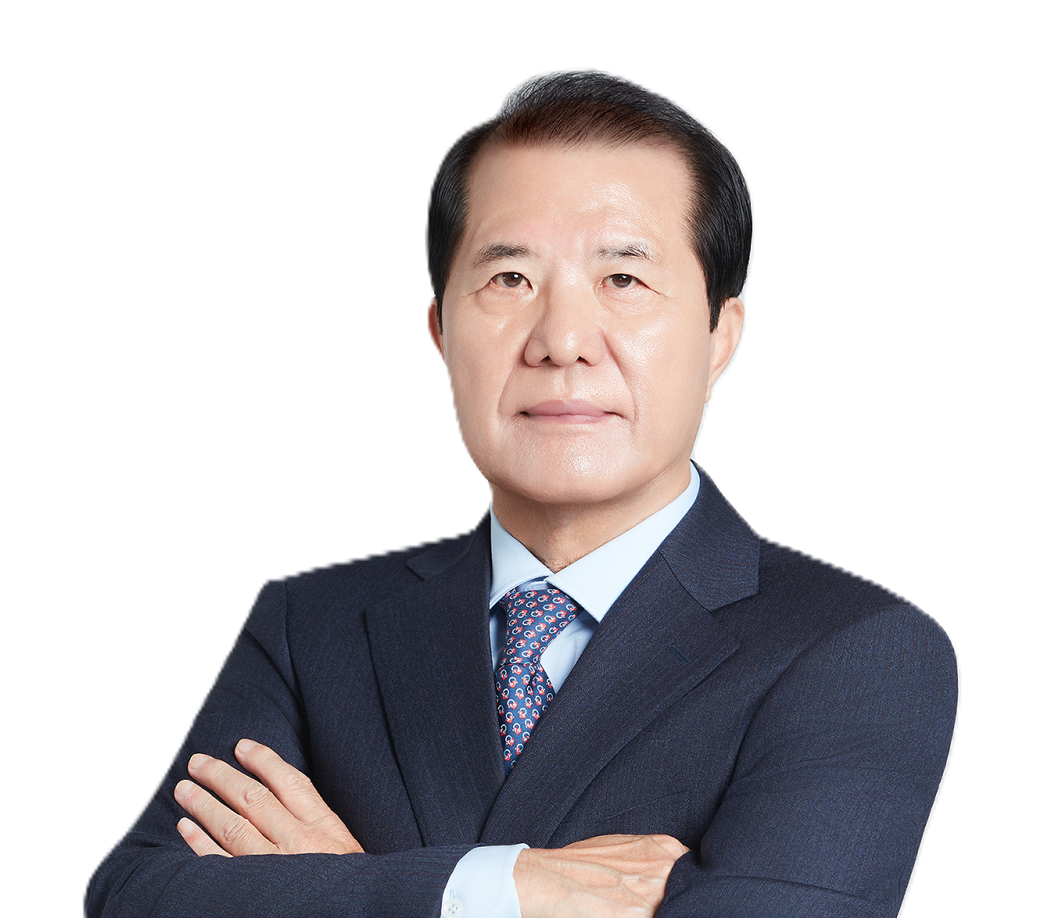
권 계 주
고문위원
학력
· 중앙대학교 응용통계학과
경력
· 한국투자신탁 (現, 한국투자증권)
· 제일투자신탁 (구 IM증권) 법인부장, 감사실장
· HMC투자증권 (현 현대차증권) 법인영업본부장, 상무
· NH투자증권 고문
· 유경피에스지자산운용 마케팅본부장, 전무
· 별정우체국 자금운용전문위원
· 산림조합중앙회 자금운용역
· 한국임업진흥원 비상임이사
· 안동권씨 전국 청장년 협의회 초대회장
· 중앙대학교 대외협력 상임부회장
· 한국임업휴계자협회 자문위원위원장
수상실적
· 한국투자증권 사장 표창
· iM증권 사장 표창
· 제30회 저축의 날 한국은행 총재 표창

